Slide 1




Plan de presentation:
2.Problématique
1.Introduction & objectifs
5.Réalisation(démonstration)
3.Fonctionnalités principales
InvestAqary — Plateforme Marocaine BTP & Immobilier
4.Choix techniques
Réalisé par: soufiane aayouni/Saad El Abboudi
Promotion:2025/2026
Encadrée par : MmeAsmae youala
6.Difficultés rencontrées
7.Bilan & améliorations possibles

Slide 2
Plan de presentation:
1.Introduction & objectifs
2.Problématique
3.Fonctionnalités principales
4.Choix techniques
5.Réalisation(démonstration)
6.Difficultés rencontrées
7.Bilan & améliorations possibles

Slide 3

1.Introduction & objectifs
Pourquoi ce projet ?
Faciliter l’accès à des informations fiables pour les investisseurs.
Accompagner les investisseurs dans leurs démarches immobilières.
Accompagner les investisseurs dans leurs démarches immobilières.
Contribuer à la digitalisation du secteur immobilier marocain, notamment dans le contexte des opportunités liées à la Coupe du Monde 2030.
Répondre à un besoin réel identifié sur le marché marocain.

Slide 4
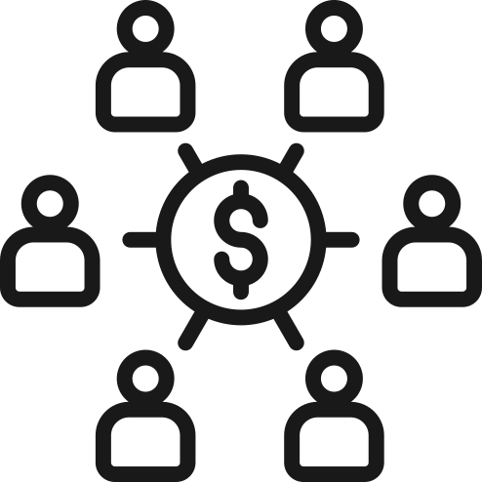
1.Introduction & objectifs
Objectifs visés
Centraliser toutes les informations relatives à l’investissement immobilier au Maroc.
Mettre en relation les investisseurs avec des experts et prestataires qualifiés.
Offrir un accompagnement personnalisé aux utilisateurs.
Simplifier et accélérer les démarches d’investissement.
Réduire le temps de recherche et les risques liés au manque d’informations.
🏢 Investissement, 🌍 Investisseurs étrangers, 🤝 Mise en relation, 📈 Croissance immobilière

Slide 5


2.Problématique
Comment faciliter et sécuriser l’investissement immobilier au Maroc en centralisant les informations, les opportunités d’investissement et les services des professionnels du secteur au sein d’une plateforme web unique et intuitive ?

Slide 6


3.Fonctionnalités principales
Pages pour Entreprises, Maalems et Fournisseurs
Pages pour Entreprises, Maalems et Fournisseurs
Pages pour Entreprises, Maalems et Fournisseurs
Pages pour Entreprises, Maalems et Fournisseurs
/Filtrage par catégorie, recherche par nom et pagination/Affichage des profils avec informations, avis et villes
Simulateur d’investissement: calcul ROI, scénarios et sauvegarde des simulations (utilise Simulation).
Inscription / connexion client et pro
Affichage des profils avec informations, avis et villes

Slide 7
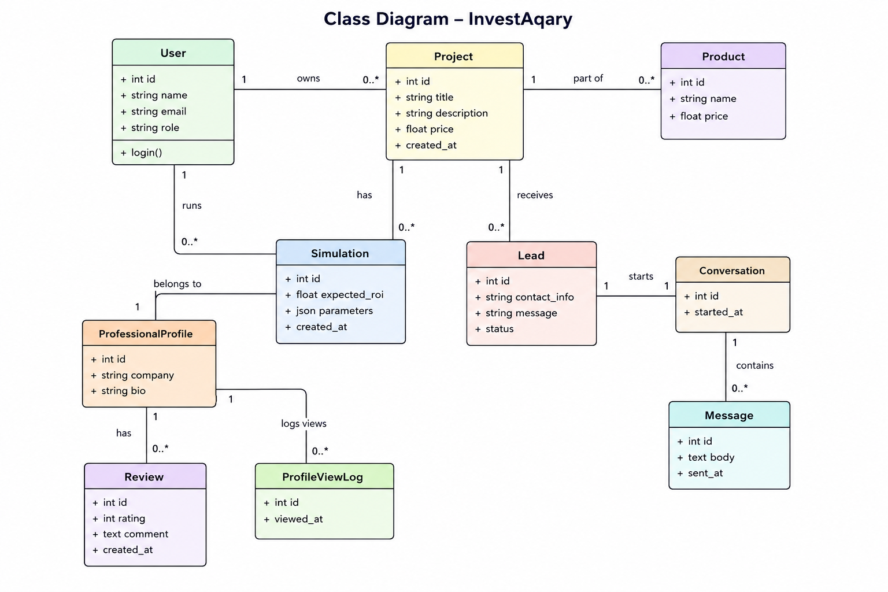
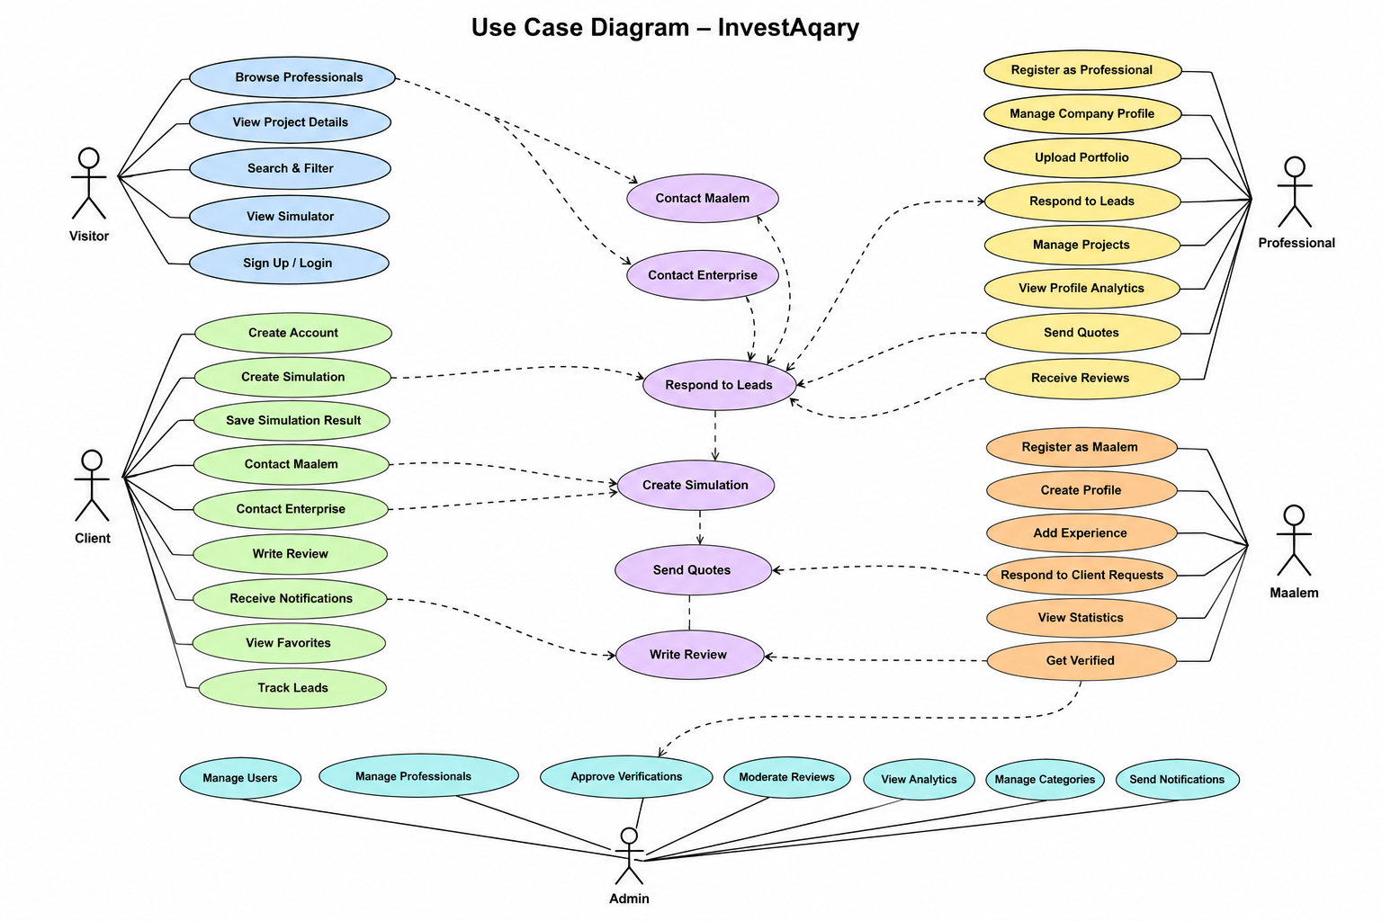
Conception
diagramme de classe
Diagramme de cas d’utilisation

Slide 8
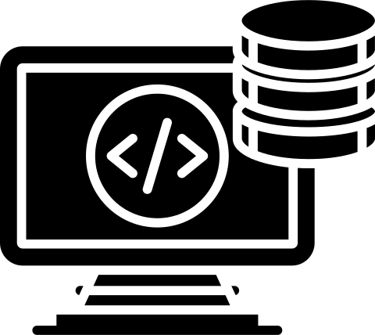


4.Choix techniques
Frontend
Backend
Laravel
HTML5
CSS3
tailwind
Database
PostgreSQL
Outils utilisés
Visual Studio Code (VS Code)-Canva-GitHub-photoshp

Slide 9
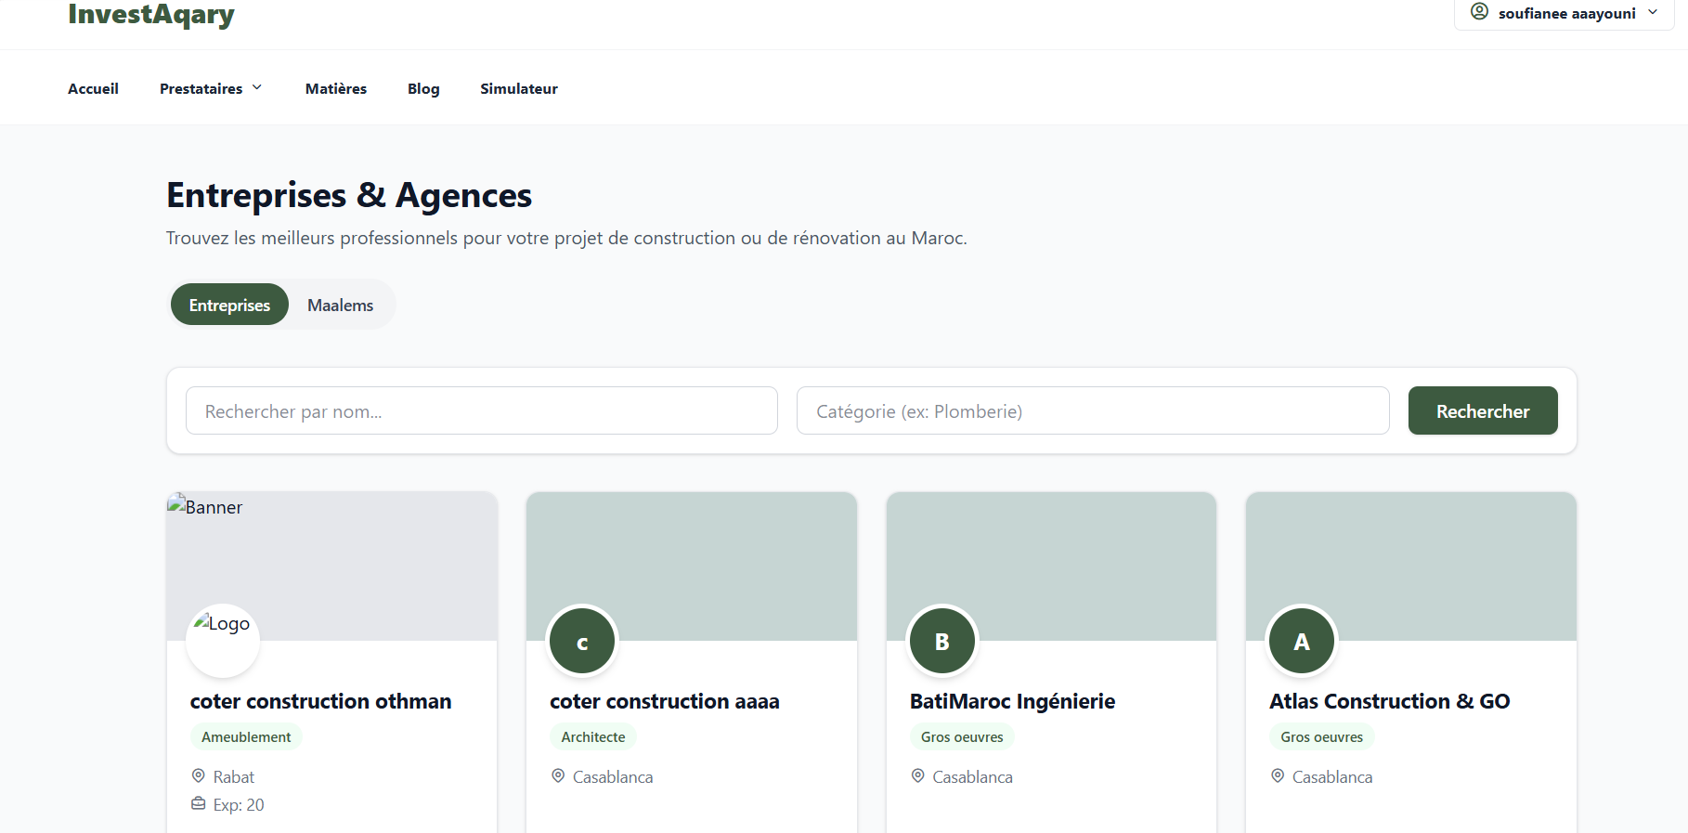
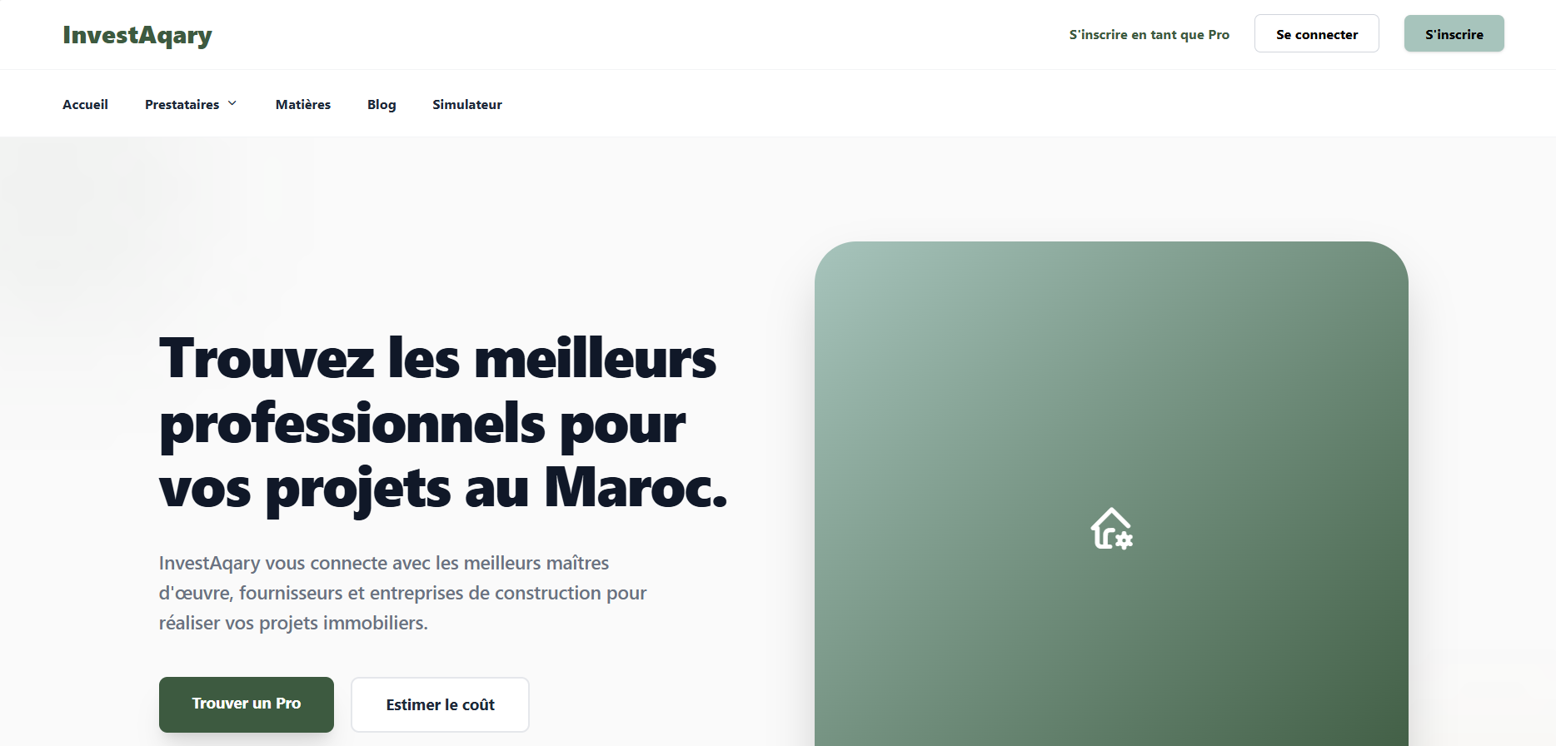
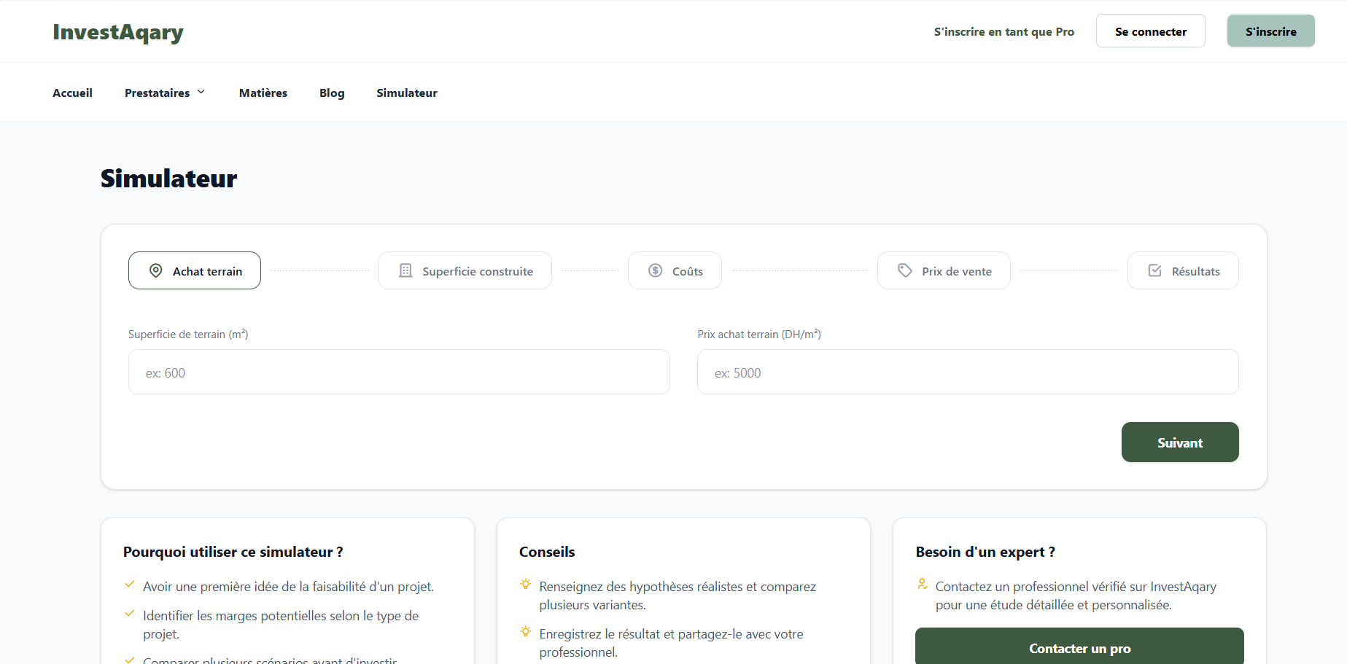
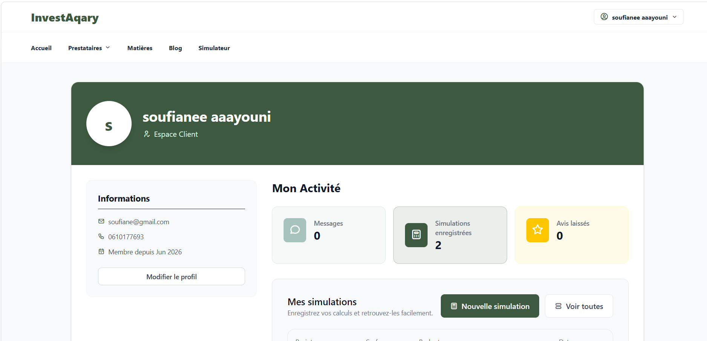
5.Réalisation(démonstration)
Interface
Liste des entreprises et des Maalems
Simmulateur
Dashboard

Slide 10

6.Difficultés rencontrées
Difficulté 1 : Conception de la base de données
Difficulté 2 : Affichage responsive
Définir les relations entre les utilisateurs, les projets immobiliers, les simulations et les professionnels.
certaines pages du frontend n’étaient pas bien adaptées aux écrans mobiles, surtout les listes de projets et les formulaires.
Difficulté 3 : Connexion au backend et à la base PostgreSQL
configuration de la connexion Laravel vers PostgreSQL et synchronisation des migrations.

Slide 11
7.Bilan & améliorations possibles
Ce qui a été réussi (objectifs atteints)
Développement d’une plateforme web dédiée à l’investissement immobilier au Maroc.
Centralisation des informations et des projets immobiliers au sein d’une seule plateforme.
Mise en relation entre les investisseurs et les professionnels du secteur.
Création d’une interface moderne, intuitive et responsive.
Mise en place d’un système de gestion des utilisateurs, projets et simulations.
Améliorations possibles
Ajouter des filtres de recherche plus avancés.
Intégrer une messagerie instantanée entre investisseurs et professionnels.
Ajouter un système de notification en temps réel.
Développer une application mobile.
Intégrer des cartes interactives et davantage d’outils d’analyse d’investissement.
Développement Front-end avec HTML, CSS, Tailwind CSS et TypeScript.
Développement Back-end avec Laravel.
Gestion de bases de données PostgreSQL.
Conception UML (diagrammes de cas d’utilisation et diagrammes de classes).
Gestion de projet et organisation du développement.
Compétences développées

Slide 12


Conclusion
• Ce projet nous a permis de mieux comprendre la conception et le développement d’une plateforme immobilière.
• Il nous a aidés à appliquer nos connaissances en développement web et en gestion de projet.
• Ce travail représente une étape importante dans notre apprentissage.
Remerciements
Nous tenons à remercier sincèrement :
• Nos professeurs pour leur encadrement, leurs conseils et leur soutien tout au long du projet.
Lien de github:soufianeaayouni/pfe_InvestAqary_N1: projet de fin d etude

